Slide 1
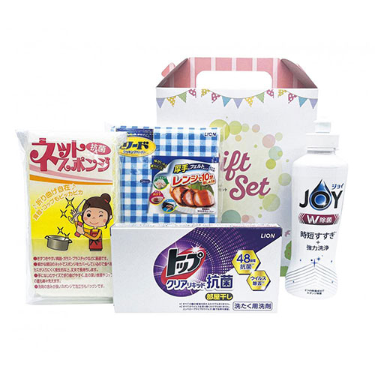


【提案書】
ハッピーキッチン&ランドリー4点セット
特徴
吸水性抜群のリードクッキングペーパー、食器用洗剤ジョイコンパクト、洗濯用洗剤トップクリアリキッド除菌、ネットスポンジの4点セット。抽選会の景品用などにもおすすめです。
納期
納期スペース
仕様
包装：持ち手付化粧箱入り
備考：<セット内容> ・P&G除菌ジョイコンパクト170ml(さわやか微香)×1 ・ライオンリードクッキングペーパー小4枚×1 ・ライオントップクリアリキッド抗菌(25g×2包)×1 ・ネットスポンジ×1
お見積
お見積りスペース

